Slide 1
МИНИСТЕРСТВО ОБРАЗОВАНИЯ РЕСПУБЛИКИ МОРДОВИЯ ПОРТФОЛИО Самариной Карины Юрьевны, воспитателя муниципального дошкольного образовательного учреждения «Детский сад № 78 комбинированного вида» городского округа Саранск
Дата рождения: 19.07.1989 г.
Профессиональное образование: высшее, Дагестанский государственный педагогический университет, 2012 г.
Квалификация: учитель начальных классов
По специальности: «Педагогика и методика начального образования»
№ диплома: № 29619
Дата выдачи 19.01.2012 г.
Переподготовка: Государственное бюджетное учреждение дополнительного профессионального образования «Мордовский республиканский институт образования»
Программа «Педагогика и методика дошкольного образования»
Стаж педагогической работы (по специальности): 7 лет
В данном учреждении: 2 года
Общий трудовой стаж: 10 лет
Наличие квалификационной категории: первая
Дата последней аттестации: 21.03.2018 г.
Звание: не имеет

Slide 2
Представление инновационного педагогического опыта
«Формирование нравственных качеств дошкольников средствами проектной деятельности»
https://disk.yandex.ru/i/L6hED2TeokjzEw

Slide 3
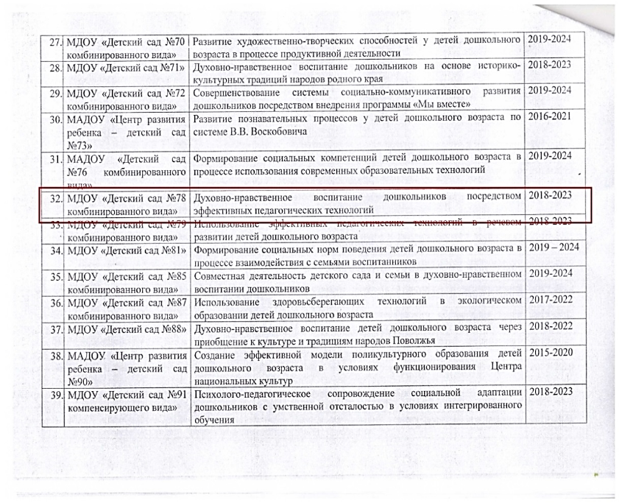
1. Участие в инновационной (экспериментальной) деятельности

Slide 4
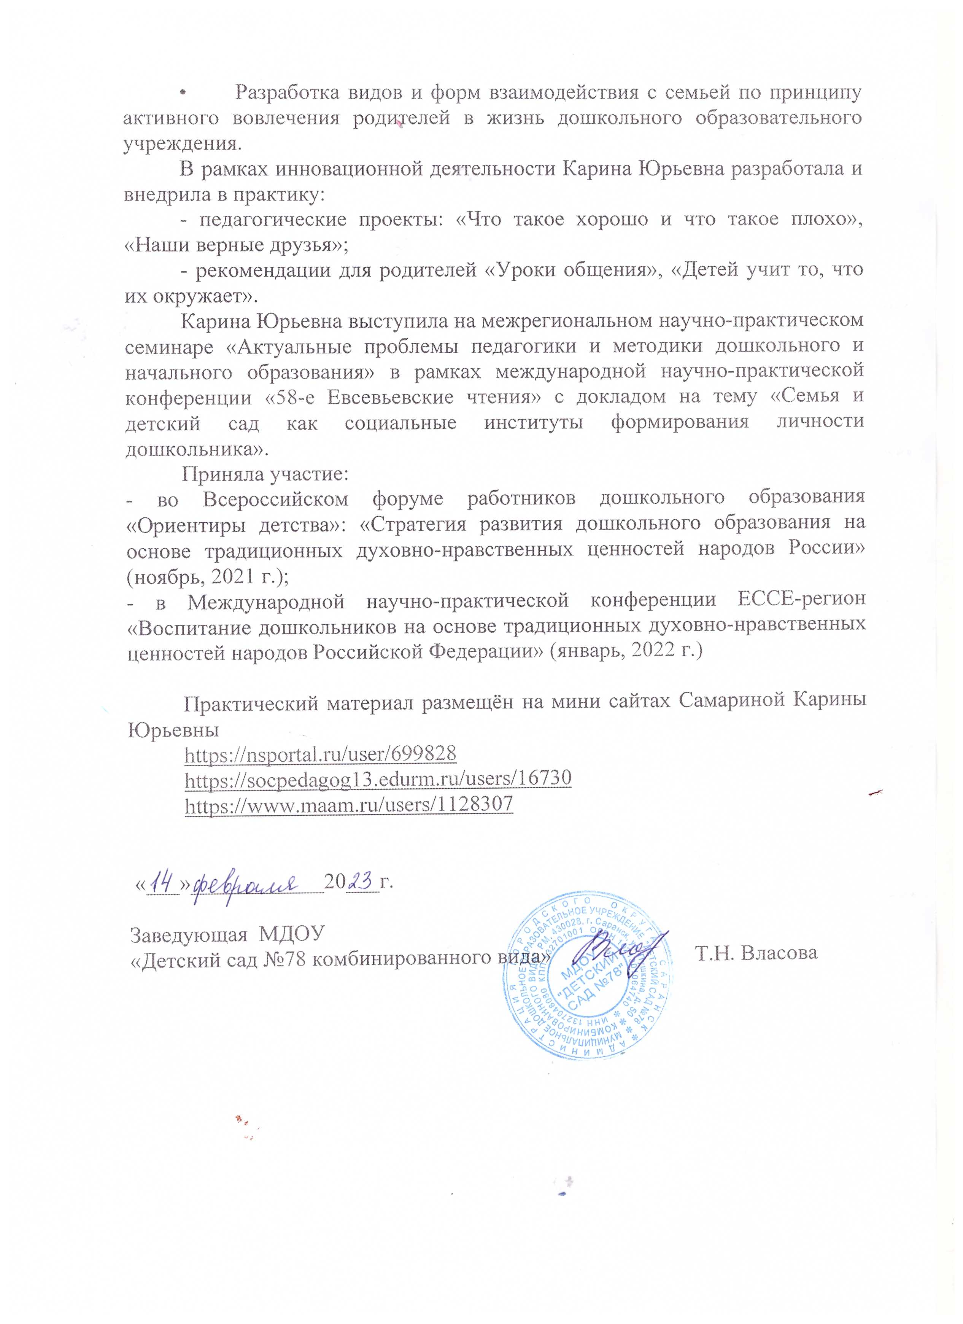

Slide 6
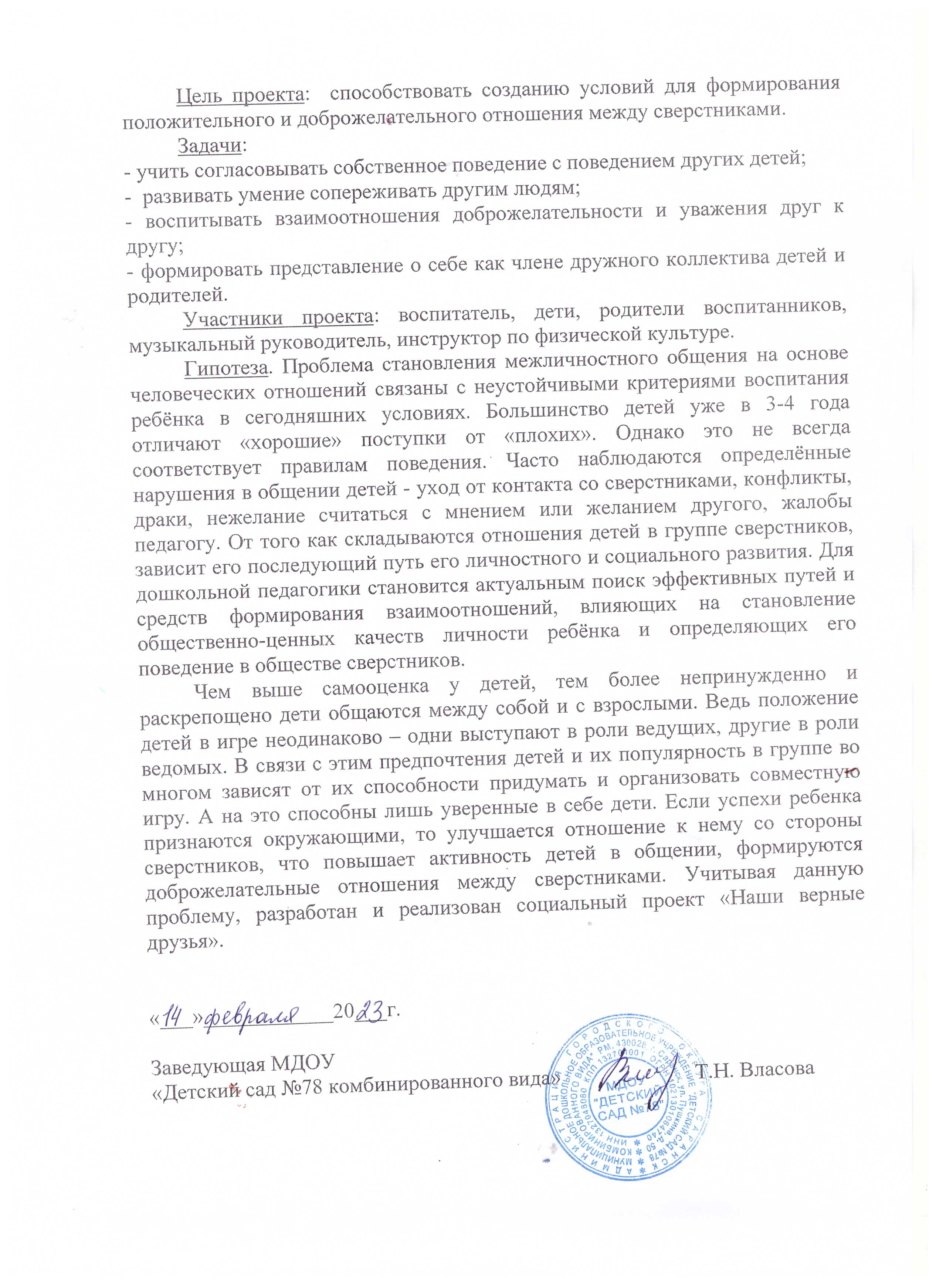

Slide 7
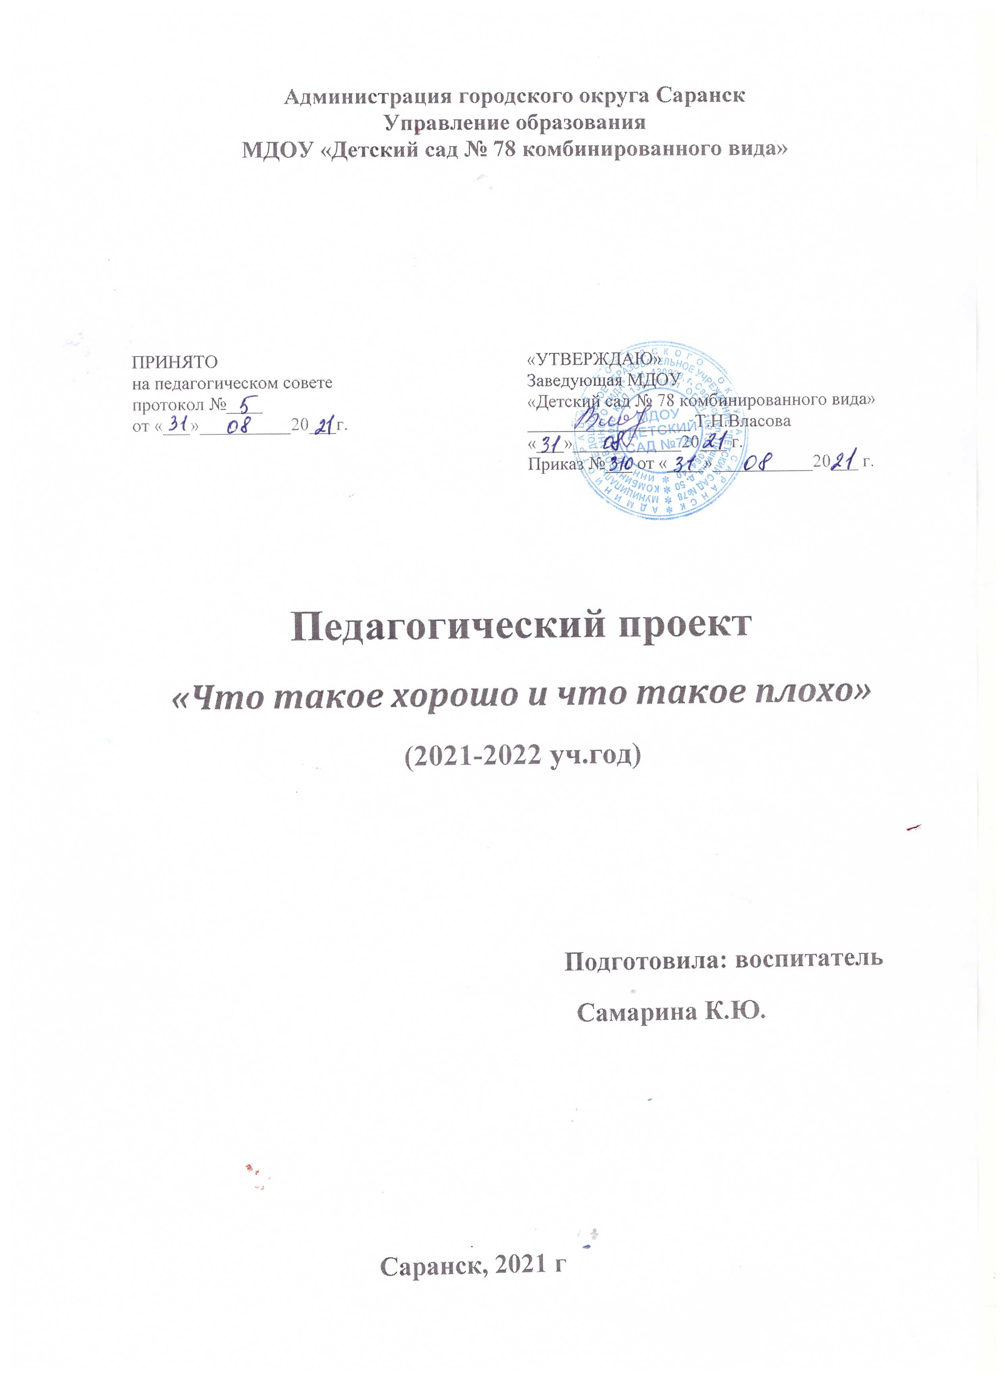

Slide 8
2. Наставничество

Slide 9
3. Наличие публикаций
https://nsportal.ru/user/699828
https://socpedagog13.edurm.ru/users/16730
https://www.maam.ru/users/1128307

Slide 10
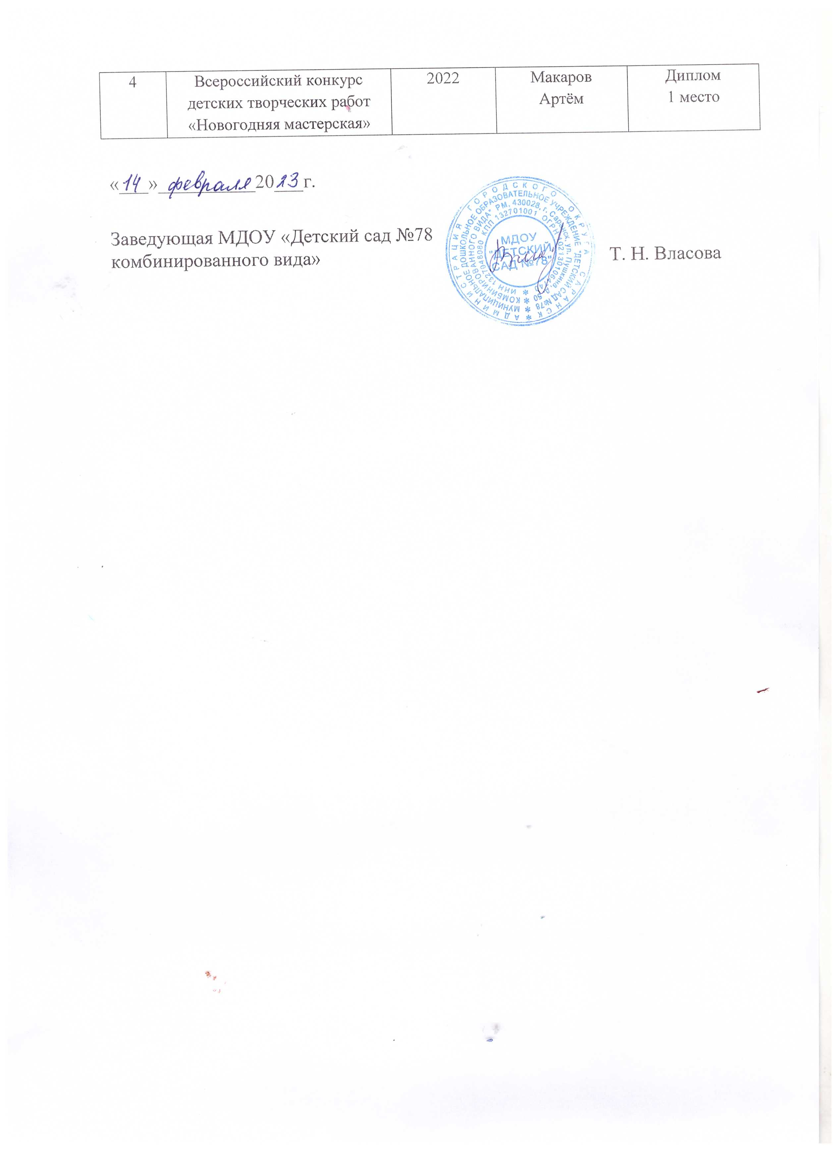
4. Результаты участия воспитанников в конкурсах, выставках, турнирах, соревнованиях, акциях, фестивалях

Slide 11
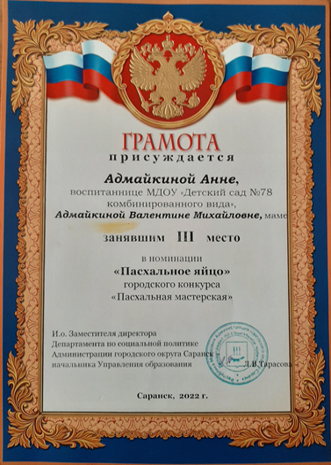
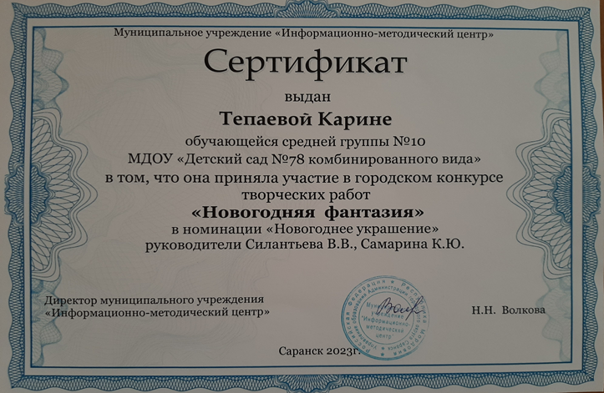
Муниципальный уровень

Slide 12
Республиканский уровень

Slide 13
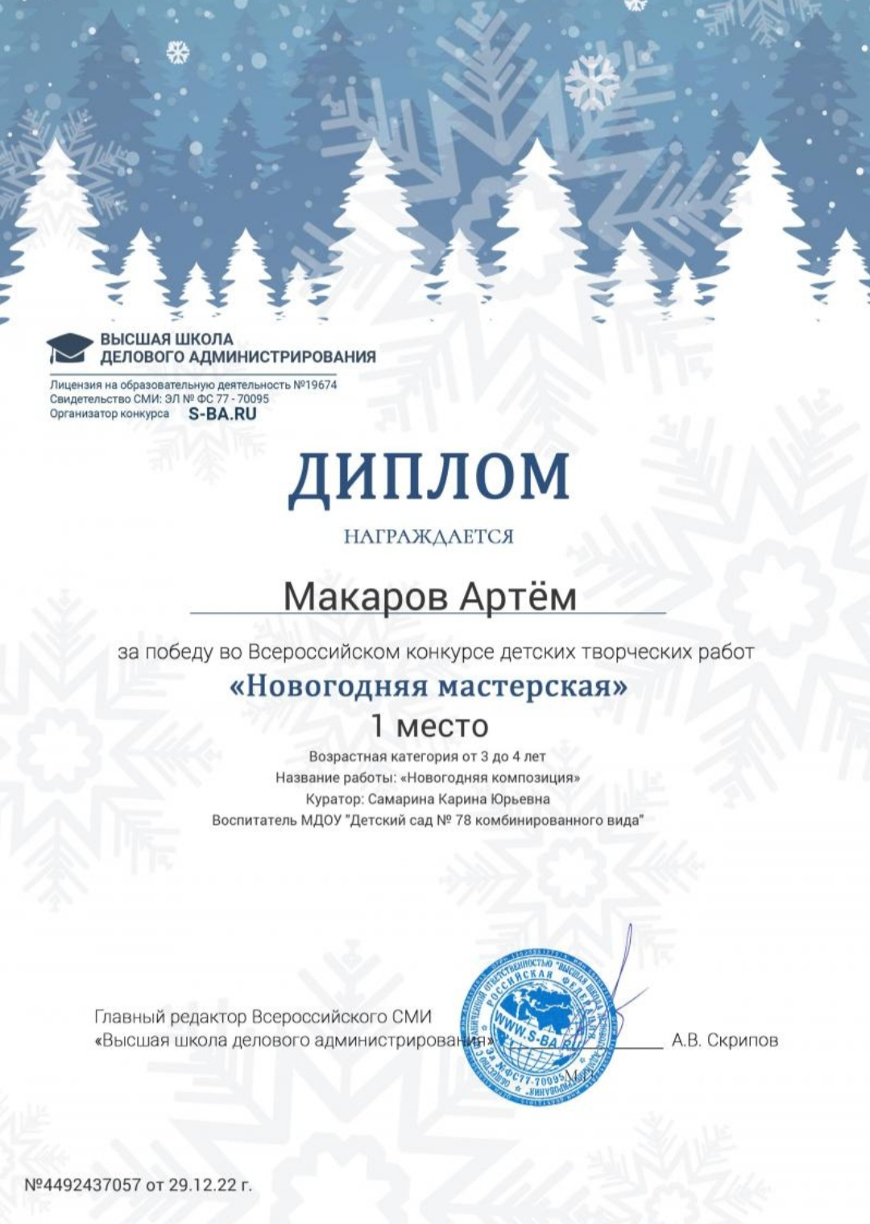
Российский уровень

Slide 14
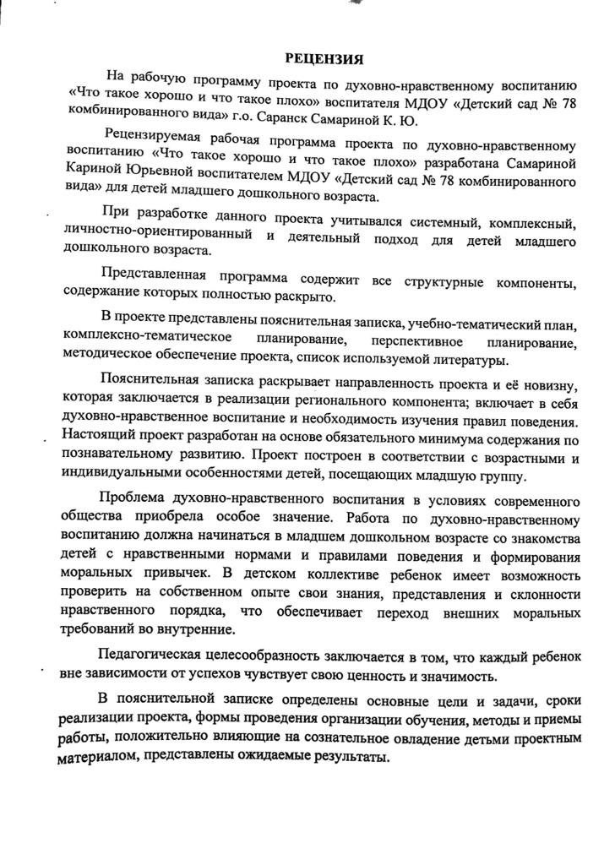
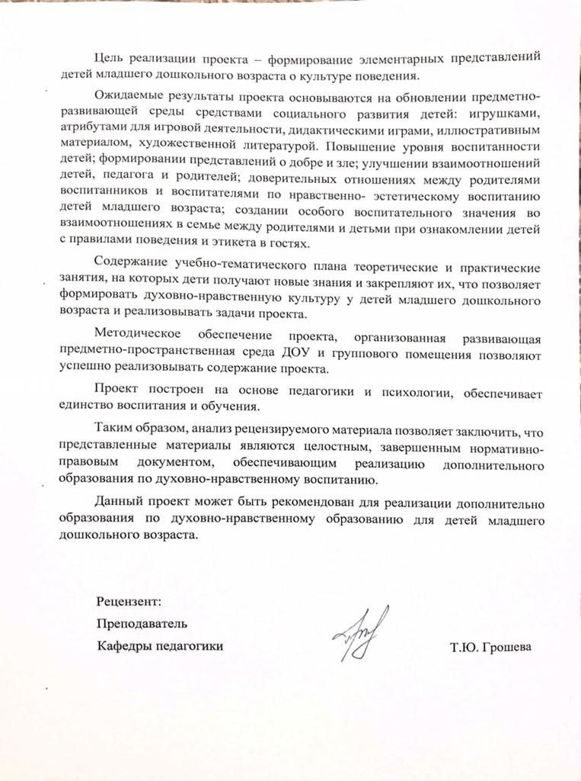
5. Наличие авторских программ, методических пособий

Slide 15
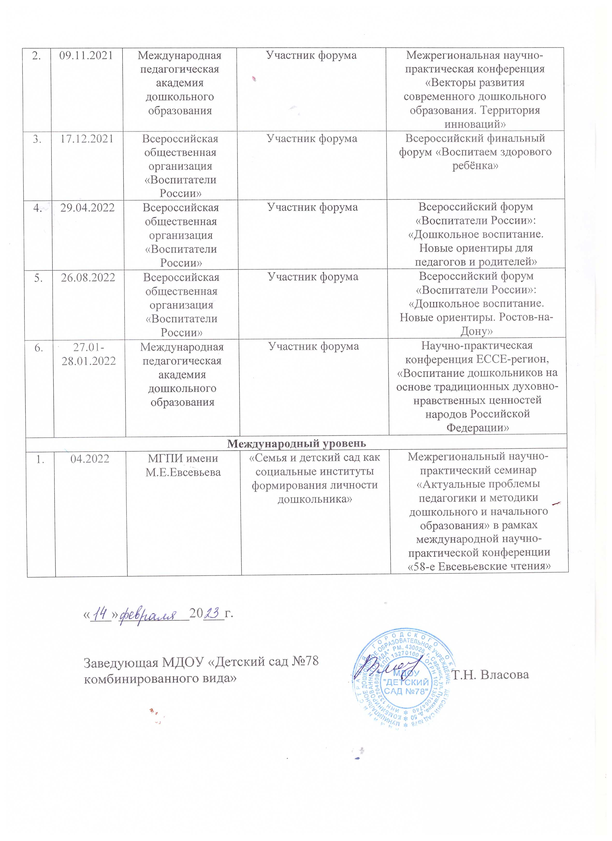
6. Выступление на заседаниях методических советов, научно-практических конференциях, педагогических чтениях, семинарах, секциях, форумах, радиопередачах (очно)

Slide 16
Республиканский уровень

Slide 17
Российский уровень

Slide 18
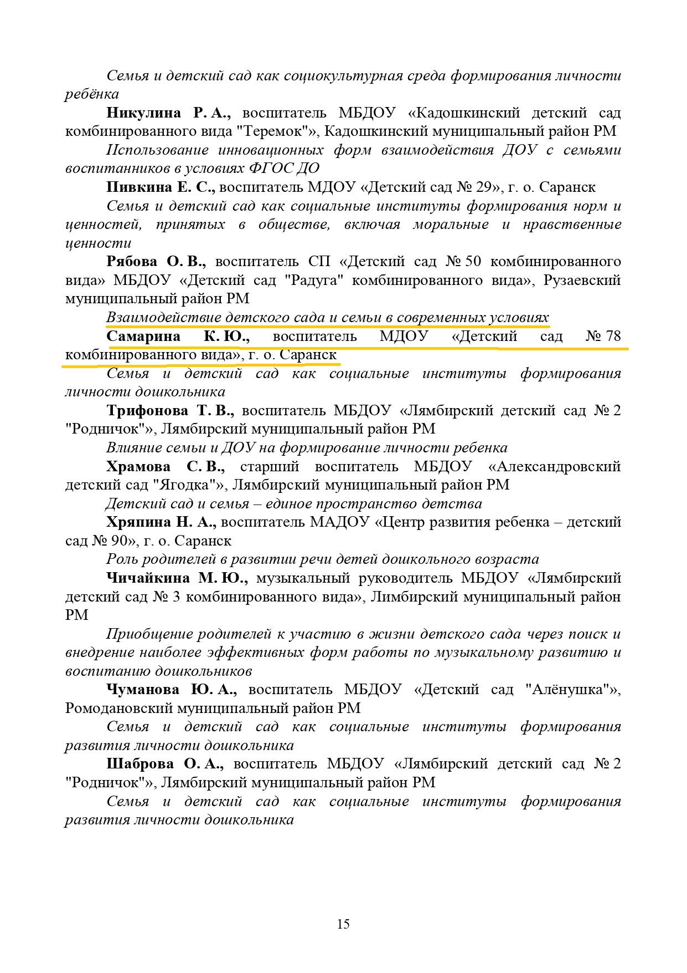
Международный уровень

Slide 19
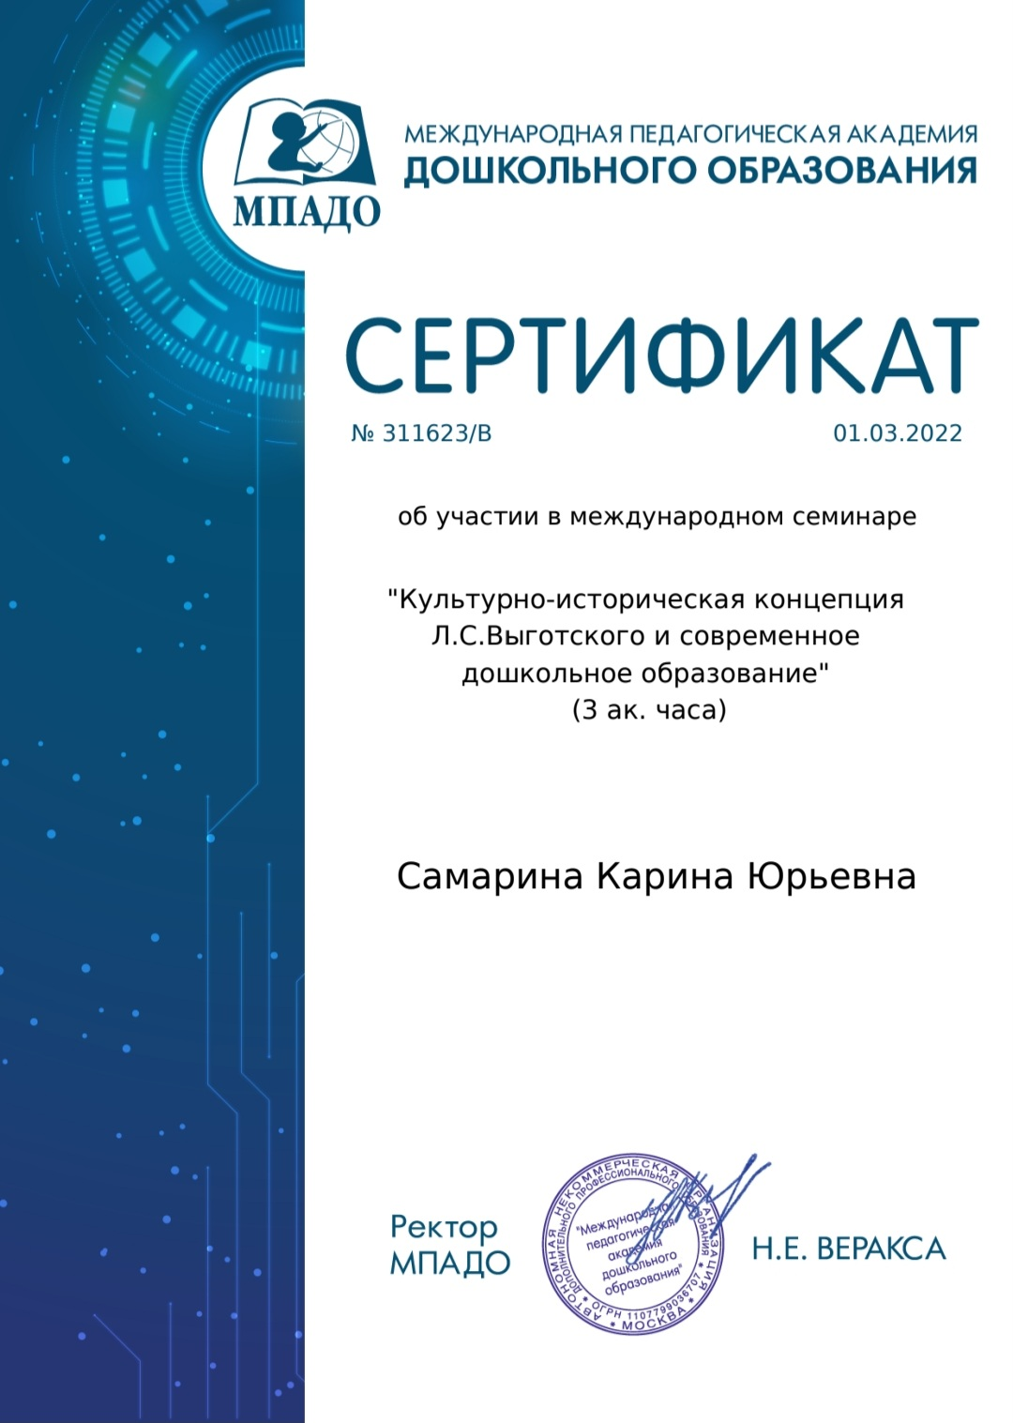
Международный уровень

Slide 20
7. Проведение открытых занятий, мастер-классов, мероприятий

Slide 21
8. Экспертная деятельность

Slide 22
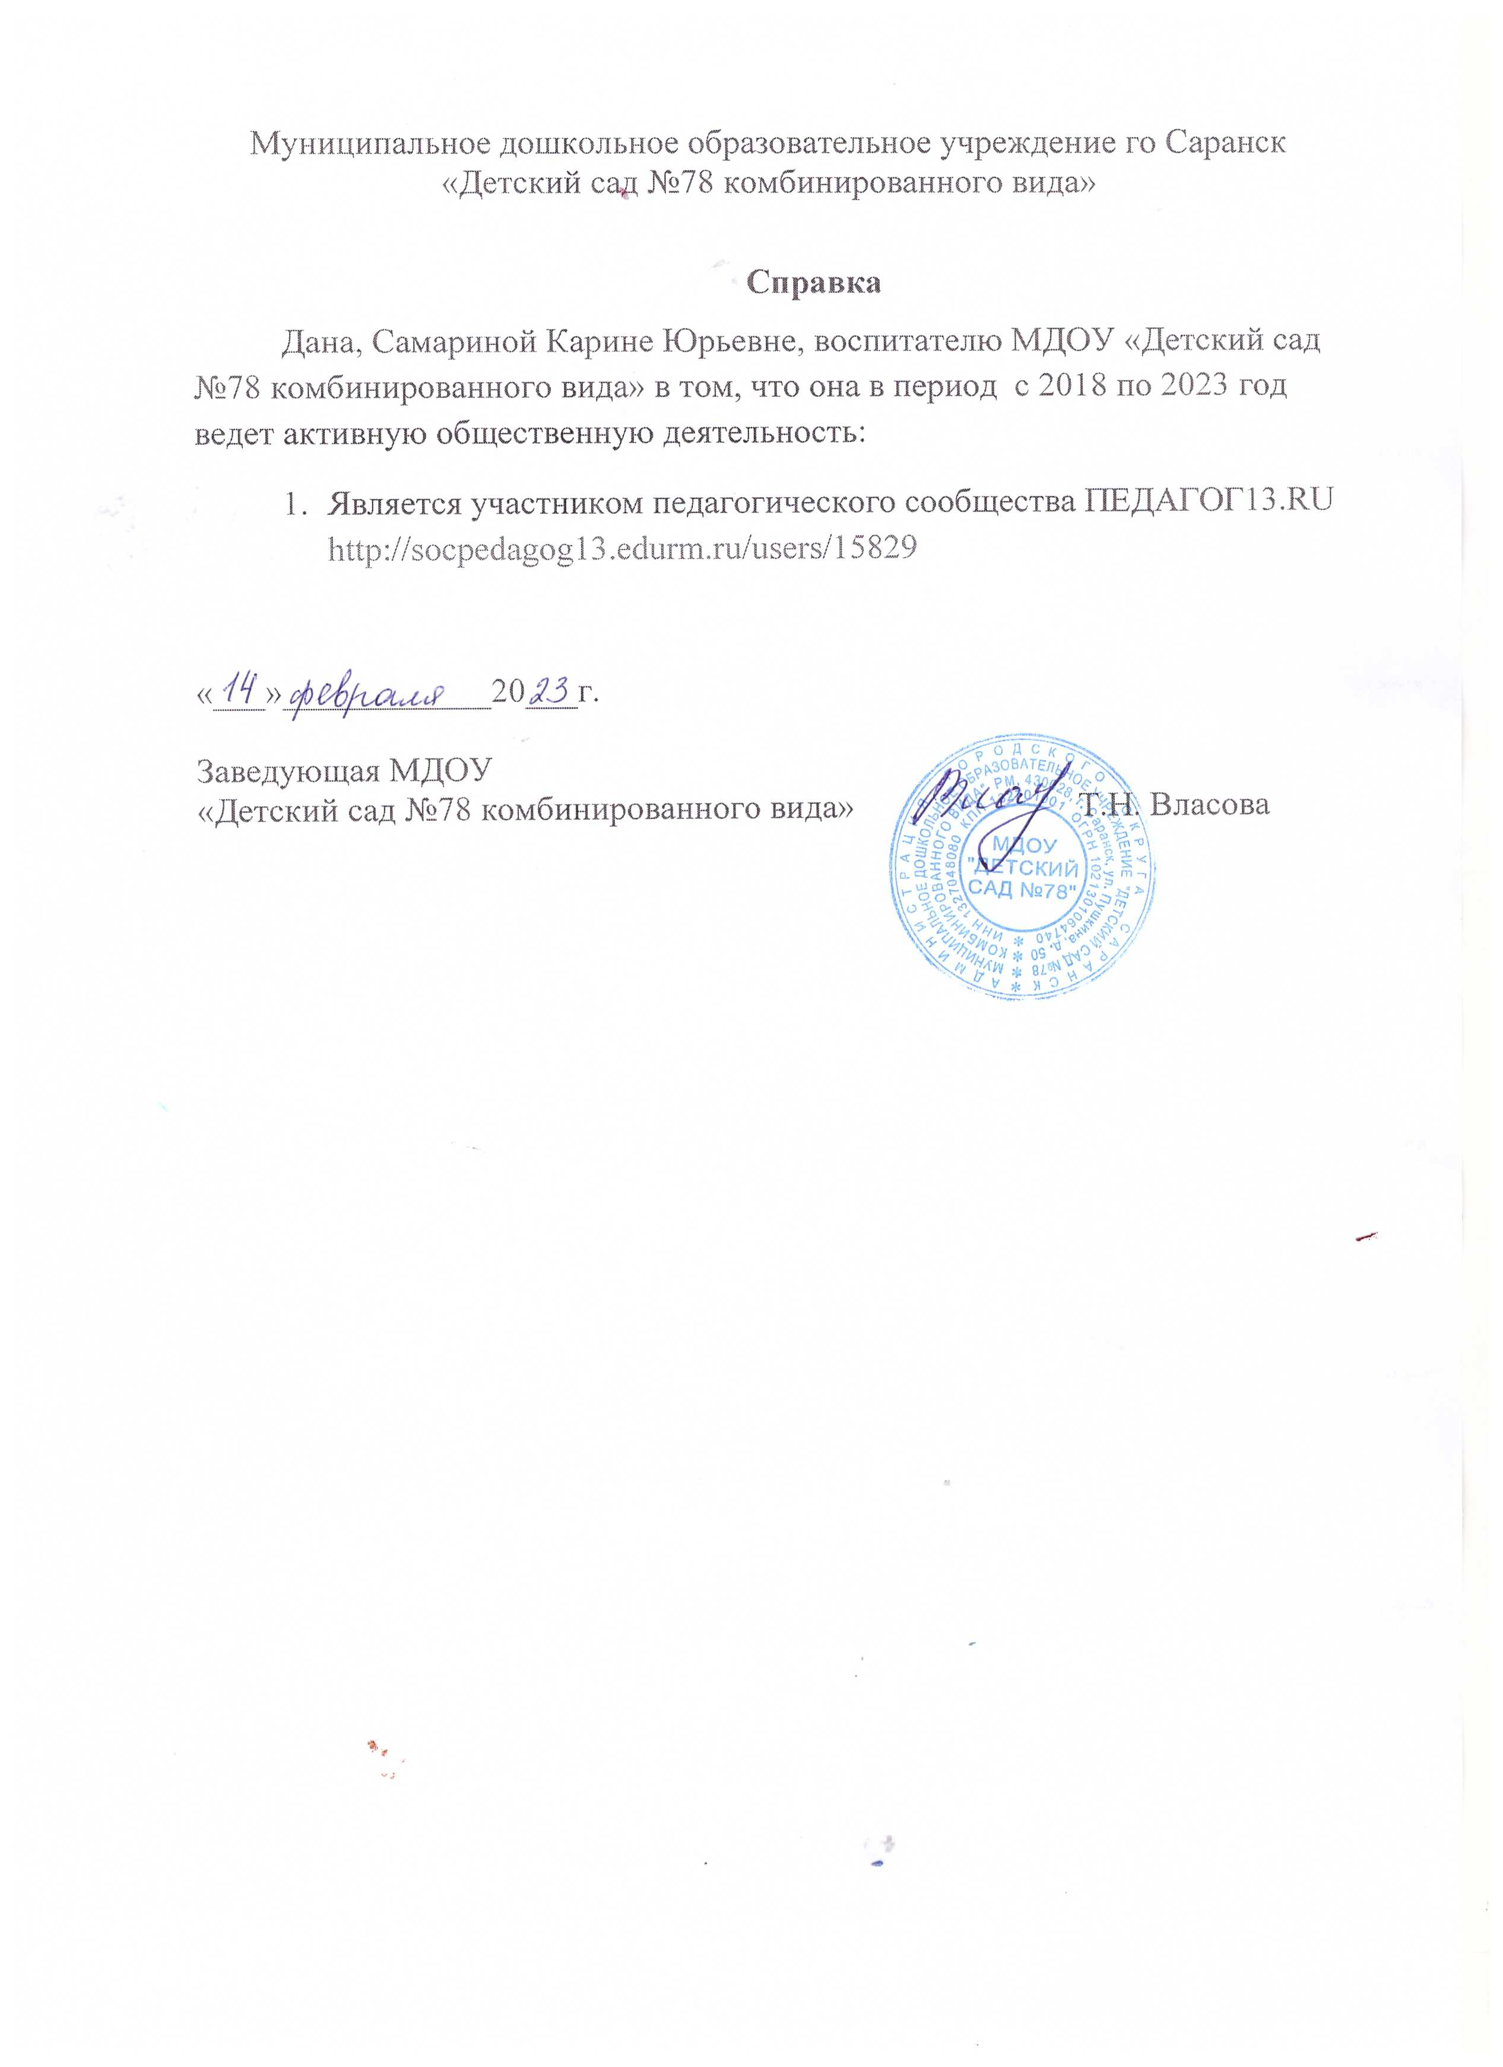
9. Общественно-педагогическая активность педагога: участие в комиссиях, педагогических сообществах, в жюри конкурсов

Slide 23
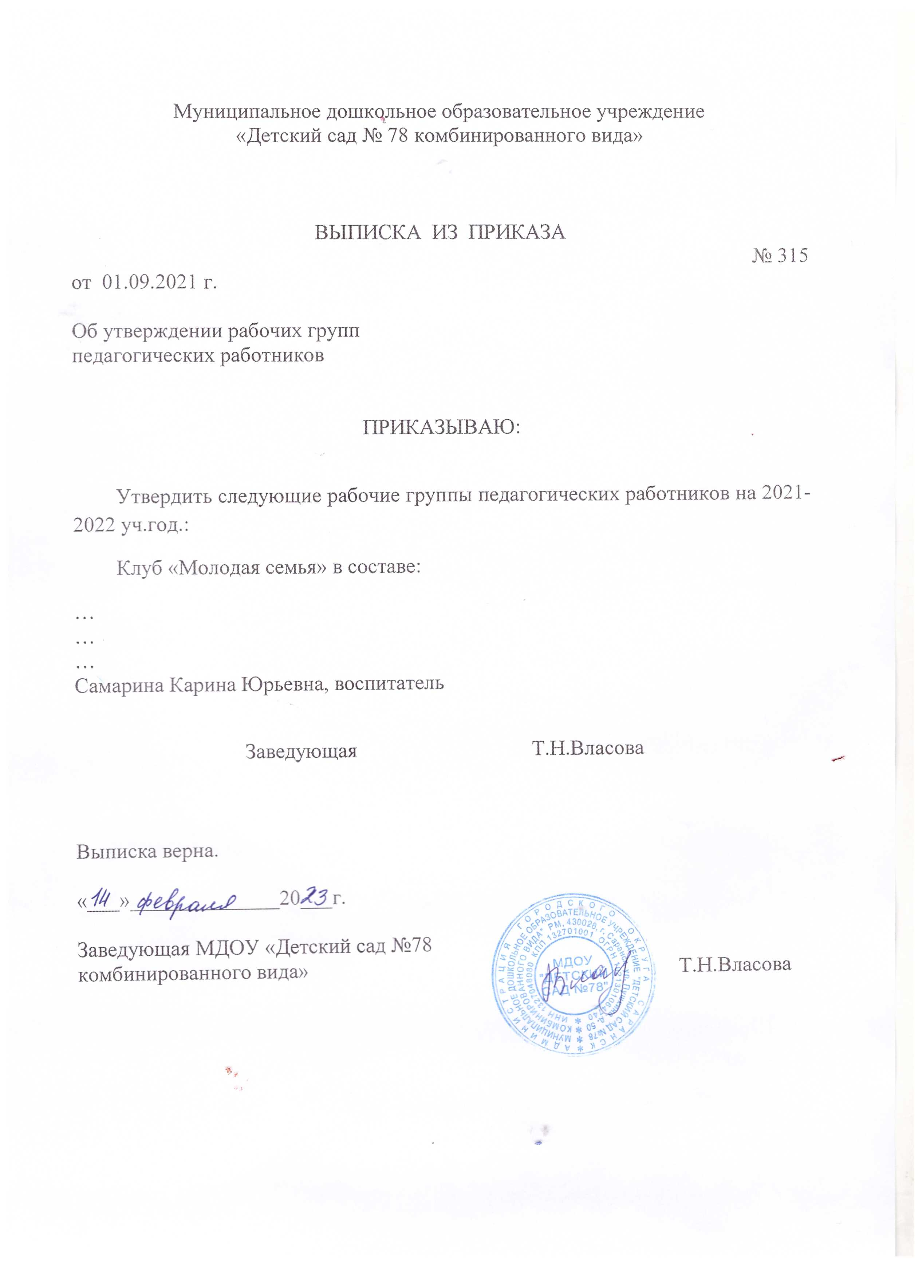

Slide 27
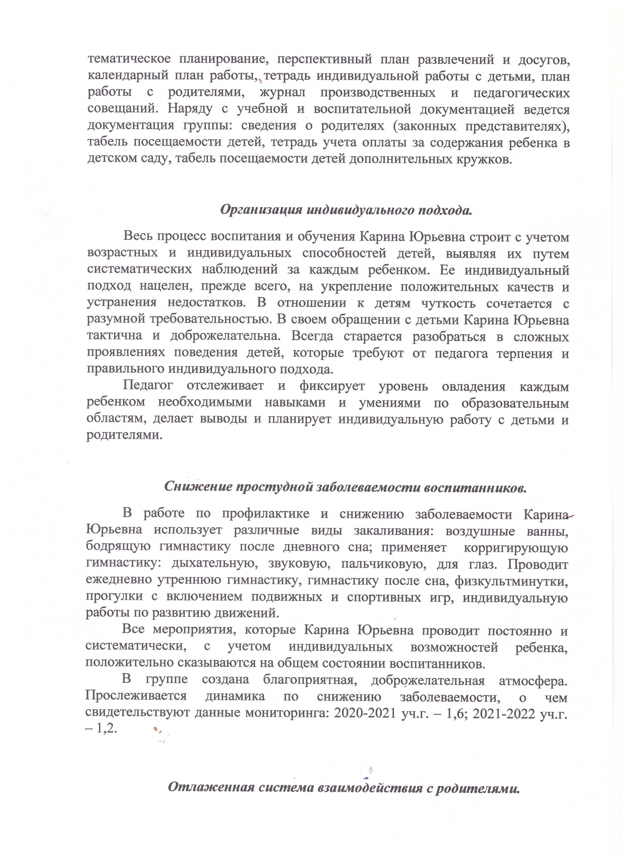
10. Позитивные результаты работы с воспитанниками

Slide 28
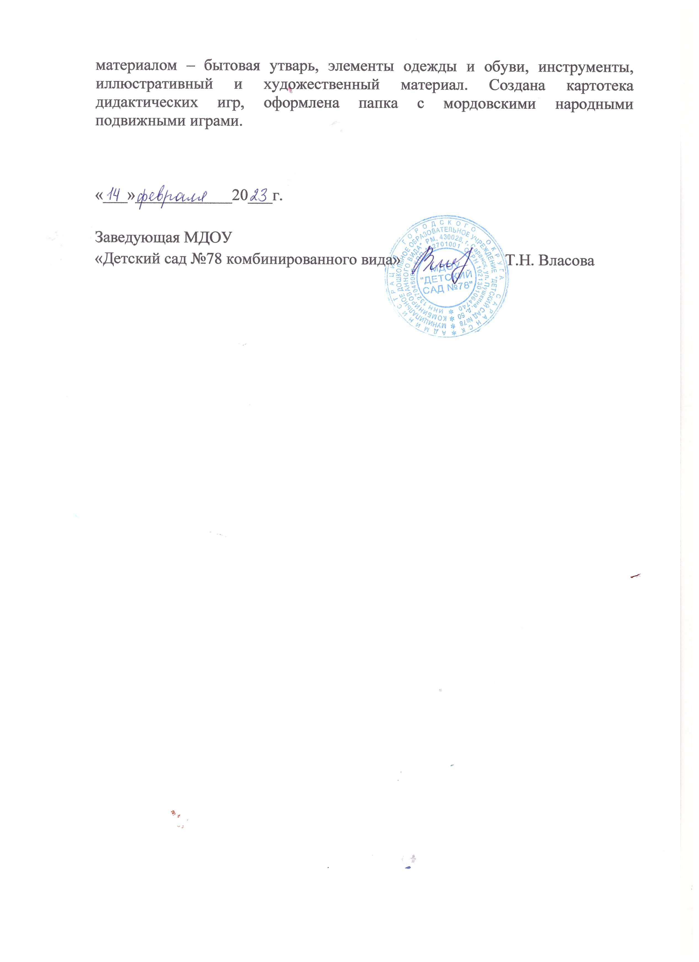

Slide 29
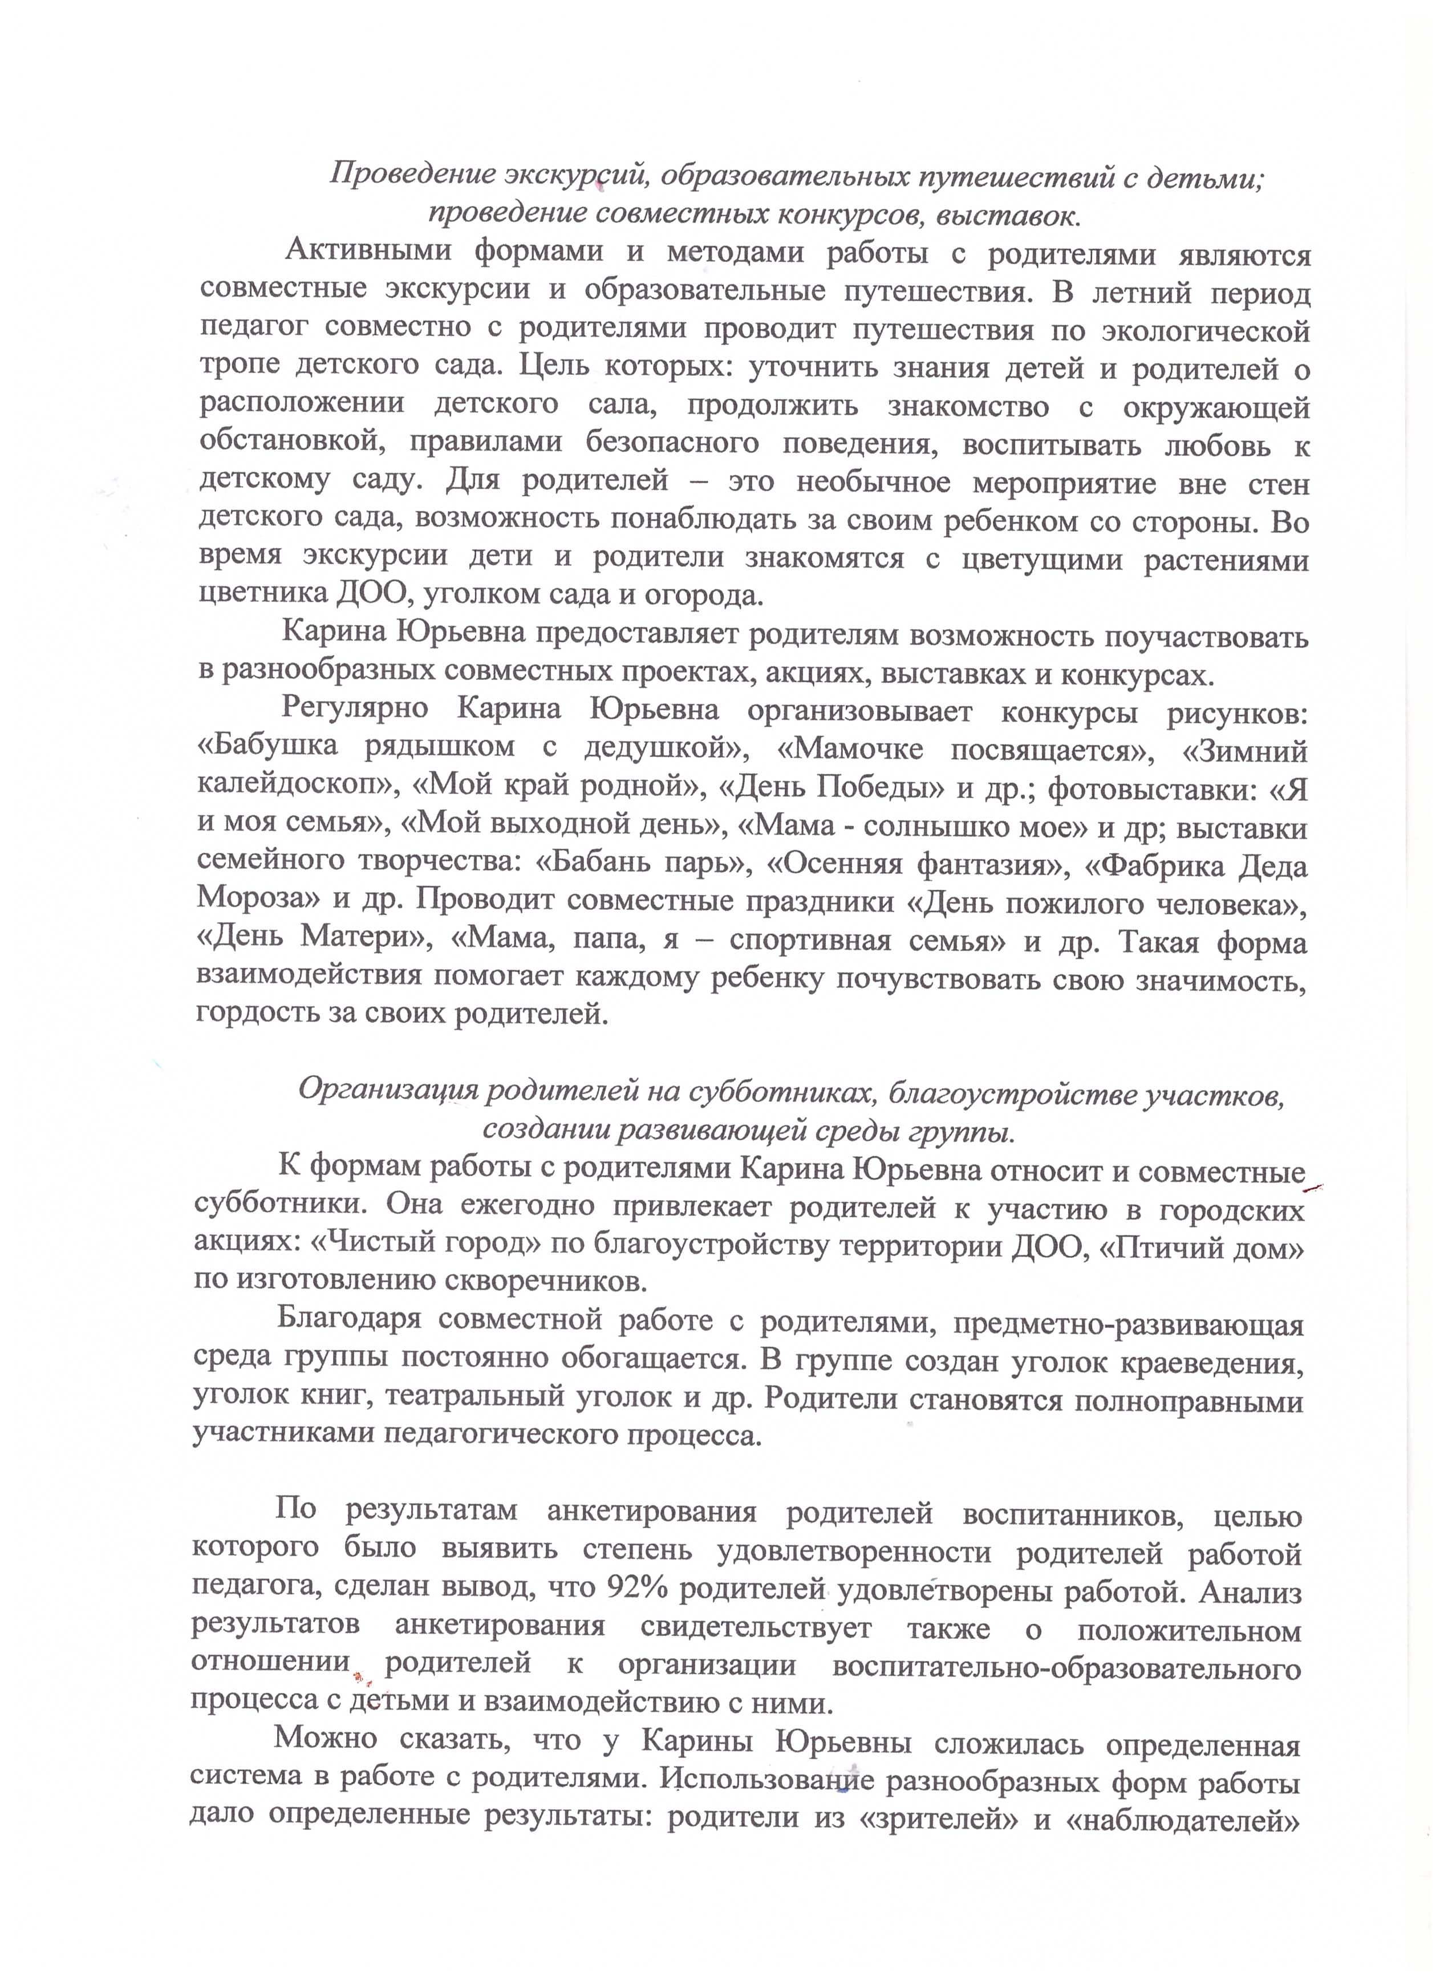
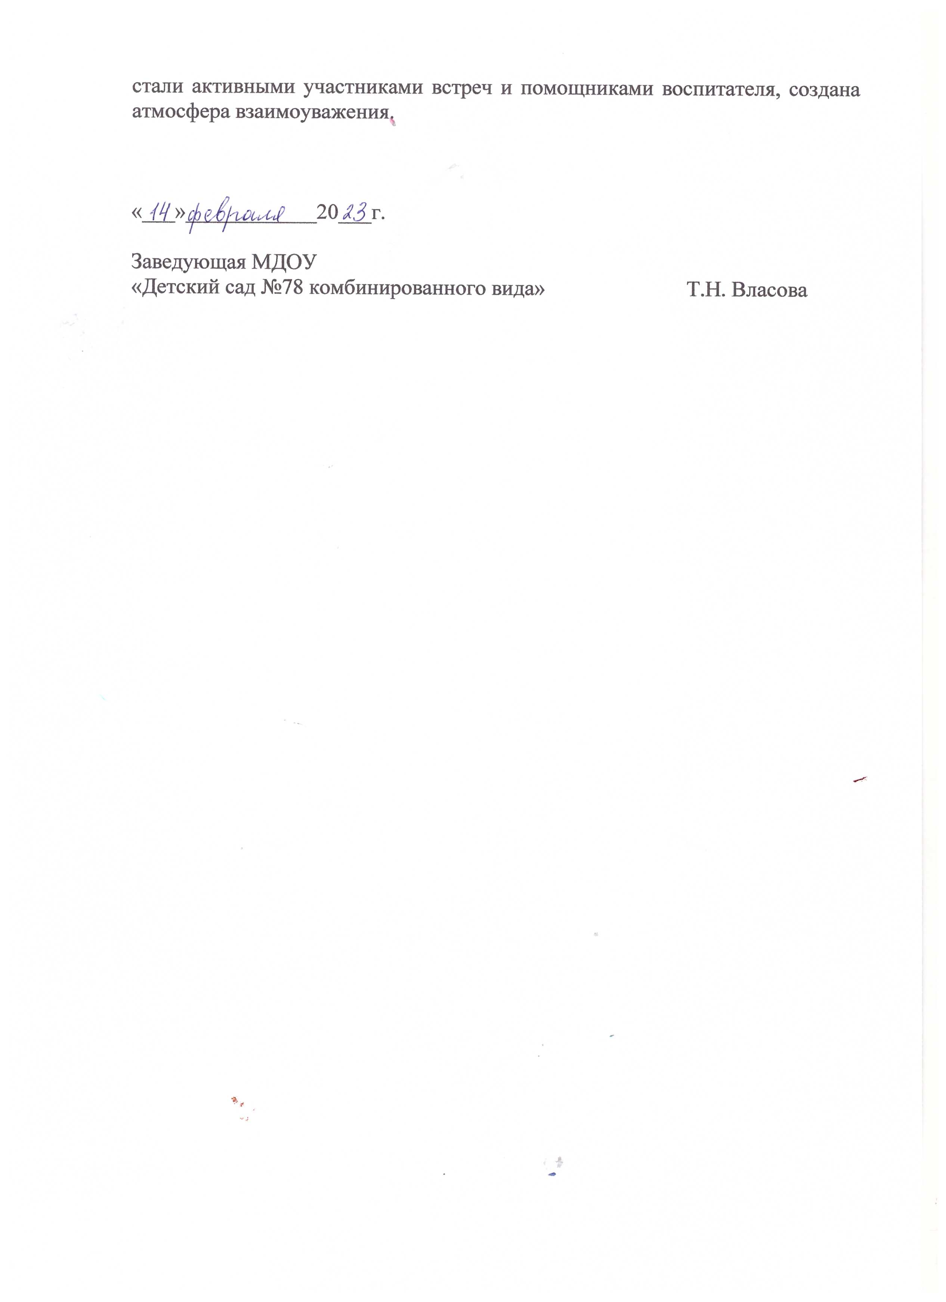
11. Качество взаимодействия с родителями:

Slide 30
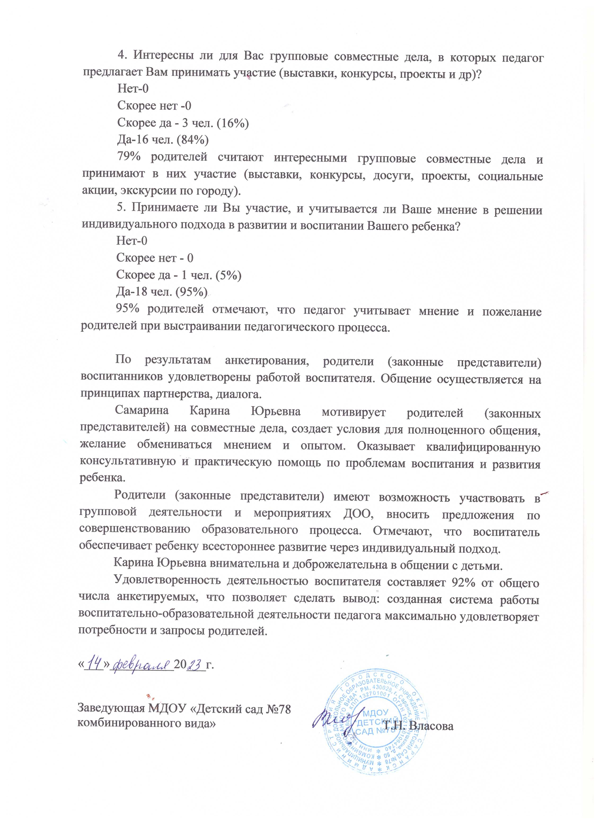

Slide 31
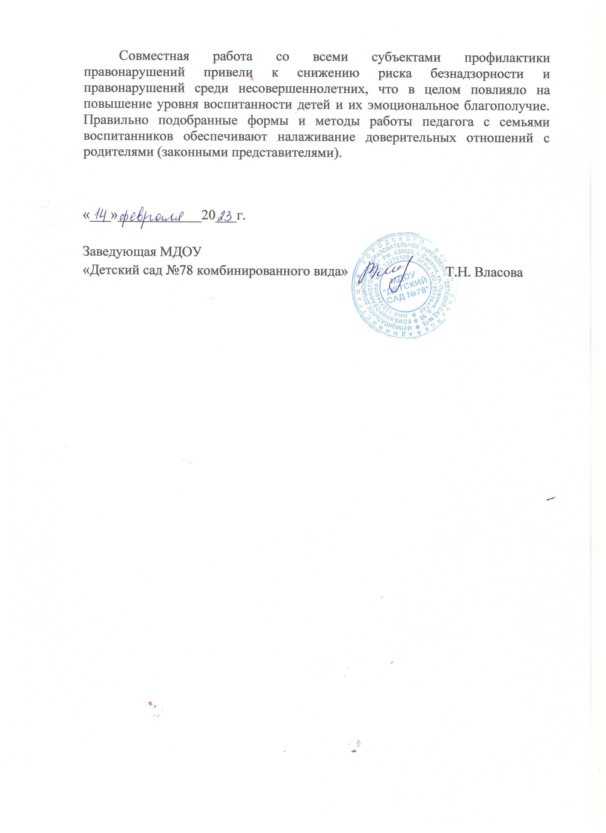
12. Работа с детьми из социально-неблагополучных семей

Slide 33
13. Участие педагога в профессиональных конкурсах

Slide 34
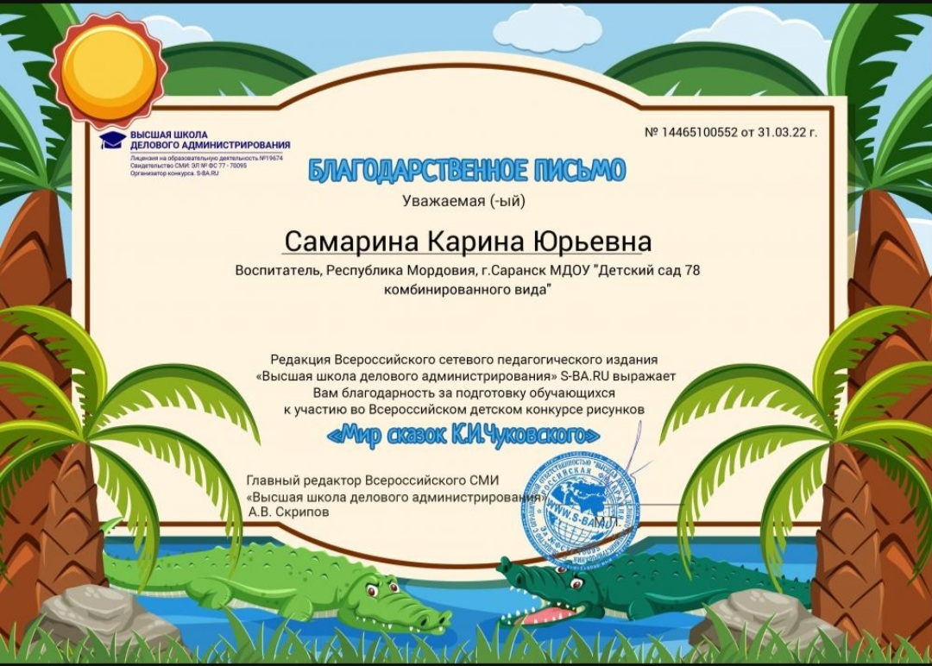
14. Награды и поощрения

Slide 35
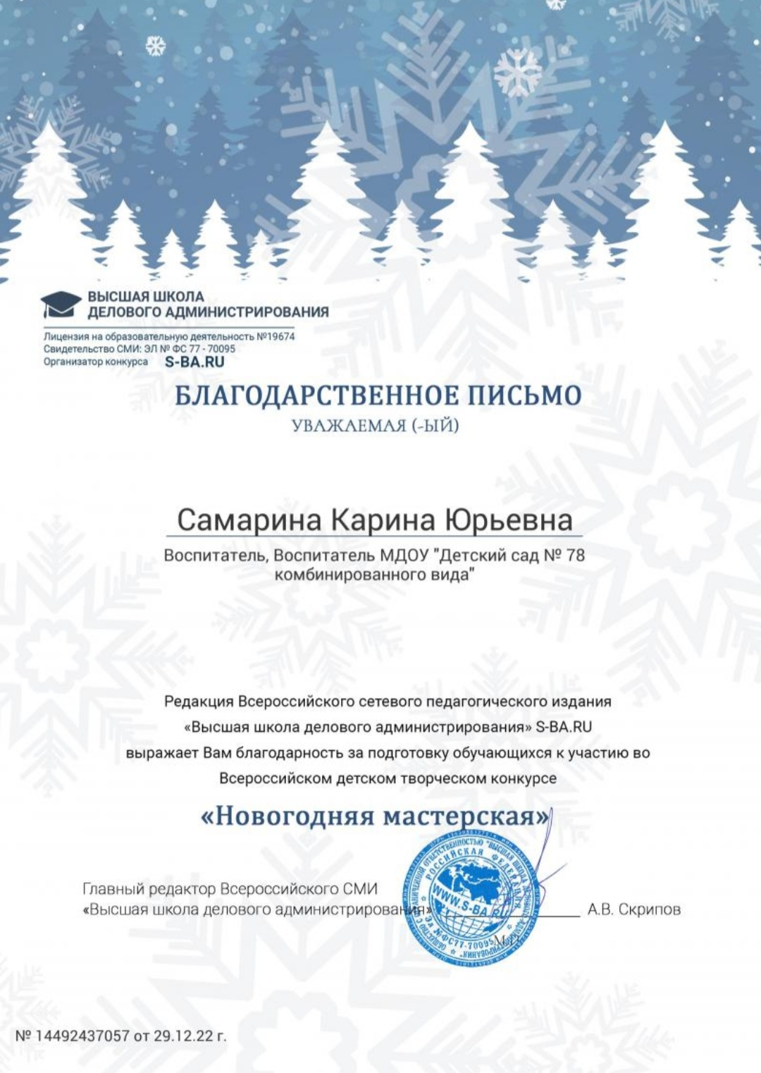

Slide 36
Спасибо за внимание!

